Slide 1
ESTADO TRÁMITES CONVENIOS DE ADMINISTRACIÓN Y USO PARA INSTALACIONES Y ESCENARIOS DEPORTIVOS DE PROPIEDAD MUNICIPAL
DIRECCIÓN METROPOLITANA DE GESTIÓN DE
BIENES INMUEBLES

Slide 2
BASE LEGAL
CÓDIGO MUNICIPAL
Capítulo III DE LOS CONVENIOS PARA LA ADMINISTRACIÓN Y USO DE LAS INSTALACIONES Y ESCENARIOS DEPORTIVOS DE PROPIEDAD MUNICIPAL DEL DISTRITO METROPOLITANO DE QUITO, establece:
“(…) Art. 3499.- De los informes.- Las administraciones zonales, una vez admitida la solicitud, se encargarán de recopilar la siguiente información:
1 . Informe de la Dirección Metropolitana de Catastro que indique la razón del predio, información técnica e historia de la propiedad.
2 . Informe técnico, legal y de participación de la Administración Zonal con el detalle de inspección respectivo.
3. Informe técnico a la Dirección Metropolitana de Gestión de Bienes Inmuebles.
4. Informe técnico de la Dirección Metropolitana de Deportes y Recreación. (énfasis me pertenece)
Todos los informes solicitados deben contar con criterio favorable o desfavorable”.
Resolución Nro. GADDMQ-SGCTYPC-2022-0001-R de 05 de julio de 2022, la Secretaría General de Coordinación Territorial y Participación Ciudadana resolvió:
“Artículo 1.- APROBAR.- el “Manual del Procedimiento de Gestión de Convenios para la Administración y Uso de las Instalaciones y Escenarios Deportivos de Propiedad Municipal del Distrito Metropolitano de Quito” que consta como Anexo 1 de esta Resolución”.

Slide 3
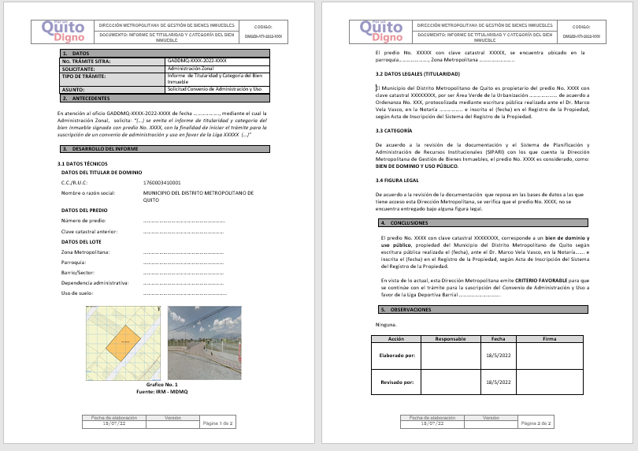
INFORME TÉCNICO
4.1 ESTRUCTURA DEL INFORME TÉCNICO
DATOS
ANTECEDENTES
DESARROLLO DEL INFORME
DATOS TÉCNICOS
DATOS LEGALES (TITULARIDAD)
CATEGORÍA (PÚBLICO O PRIVADO)
FIGURA LEGAL (ENTREGADO O NO)
CONCLUSIONES
RECOMENDACIONES

Slide 4
ESTADO TRÁMITES
ADMINISTRACIÓN ZONAL | SOLICITUDES | RESPUESTA | % RESPUESTA
ELOY ALFARO | 42 | 42 | 100%
QUITUMBE | 23 | 23 | 100%
MANUELA SÁENZ | 5 | 5 | 100%
CALDERÓN | 2 | 2 | 100%
LOS CHILLOS | 6 | 6 | 100%
EUGENIO ESPEJO | 6 | 6 | 100%
LA DELICIA | 7 | 7 | 100%
TOTAL | 91 | 91 | 100%
INFORMES TÉCNICOS EMITIDOS 2020, 2021 Y 2022
INFORMES RATIFICACIÓN O RECTIFICACIÓN ATENDIDOS (RESOLUCIÓN GADDMQ-SGCTYPC-2022-0001-R)
ADMINISTRACION ZONAL | SOLICITUDES | RESPUESTA | FAVORABLES | DESFAVORABLES | % RESPUESTA
LOS CHILLOS | 4 | 4 | 4 | - | 100%
LA DELICIA | 5 | 5 | 5 | - | 100%
ELOY ALFARO | 4 | 4 | 4 | - | 100%
EUGENIO ESPEJO | 4 | 4 | 4 | - | 100%
MANUELA SÁENZ | 9 | 9 | 9 | - | 100%
QUITUMBE | 4 | 4 | 4 | - | 100%
TUMBACO | 8 | 8 | 8 | - | 100%
TOTAL | 38 | 38 | 38 | - | 100%
INFORMES TÉCNICOS RATIFICATORIOS, AÑO 2022
(RESOLUCIÓN GADDMQ-SGCTYPC-2022-0001-R)
INFORMES TÉCNICOS PENDIENTES (DMGBI)

Slide 5
MUCHAS GRACIAS

